Slide 2
Temporary use of vacancy as a driving force for co-creation & innovation in GHENT

Slide 3
Co-creation …
Working together on
creative solutions for the future city
Notes:
In Gent hebben we een lange traditie van samenwerking tussen het stadsbestuur, de stadsdiensten en de Gentenaars.
Co-creatie en co-productie zijn strategische prioriteiten in onze stad. We geloven immers sterk in het feit dat de toekomst van Europa (en zelfs van de wereld) gemaakt zal worden in en door “smart cities”, slimme steden die voora sámen met hun “smart citizens” antwoorden zoeken op de complexe uitdagingen die zich voordoen in de stad.
We gaan samen op zoek naar ruimtelijke, socio-culturele, economische, ecologische, en maatschappelijke oplossingen, en co-produceren met elkaar, in een netwerk van verschillende stakeholders en belanghebbenden voor de toekomst van onze stad.

Slide 4
Not only citizens
should participate in governance,
but government
should also participate and facilitate …
Notes:
Om dat te kunnen doen als lokale overheid, om te zien wat er lééft in de stad, moet je dicht bij de burgers staan.
In Gent hebben we daar al veel ervaring mee.
Wij werken in de stad Gent met een “mediatior role”, een go-between in de wijken en de buurten, en in grote projecten, zoals de stadsvernieuwingsprojecten.
We hebben al midden 2003 onze ‘Gebiedsgerichte Werking’ opgestart. We hebben Gent in 25 wijken opgedeeld en in elk van die wijken een zogenaamde “wijkregisseur” aangesteld. Vandaag zitten die binnen onze Dienst Beleidsparticipatie.

Slide 5
“Between local government and citizens’ initiatives I often feel like a sandwich… But a nice one! …”
Notes:
De wijkregisseurs zijn de schakels tussen de burgers en de Stad. Ze vormen een belangrijke link in het netwerk van college en gemeenteraad, stadsdiensten, bewonersorganisaties, en partners uit de wijk, …
Zij pikken signalen op van onderuit en brengen die naar de beleidsmakers en naar de stadsdiensten. Andersom organiseren ze ook het overleg tussen het schepencollege en de bewoners. Zij zoeken actief in de wijken naar burgerinitiatieven, detecteren de opportuniteiten die zich voordien in een wijk, en verbinden, zoeken naar ondersteuning bij andere stakeholders.
Daarnaast werken we met “programmaregisseurs”, die in stadsvernieuwingsprojecten alle stakeholders samenbrengen. We werken daarin met een geïntegreerde aanpak volgens drie sporen: naast het ruimtelijk-fysieke, wordt parallel sterk ingezet op een socio-cultureel en een socio-economisch luik; en worden de burgers en partners, organisaties uit de wijk van in het begin bij stadsontwikkeling betrokken.

Slide 6
Temporary use A smart solution on co-production
Notes:
In Gent is er vandaag een enorme druk op de ruimte. We kunnen niet blijven uitbreiden – integendeel: we moeten meer ‘inbreiden’. We moeten dus op zoek naar slimme oplossingen in het ruimtegebruik van onze stad. Aan de andere kant zien we een kleine maar structurele leegstand van handelspanden in een aantal aanloopstraten naar de binnenstad, en enkele braakliggende terreinen in afwachting van herontwikkeling in de industriële 19^{de-}eeuwse gordel.
Initiatieven van tijdelijke invulling van braakliggende terreinen en leegstaande gebouwen, hebben meer dan één voordeel voor onze stad:
ze voorkomen vandalisme, illegaal kraken en andere vormen van overlast;
2. het hergebruik van bestaande infrastructuur en van bestaande constructies, en het creatief inzetten van middelen, heeft een duidelijke meerwaarde;
3. ze brengen nieuw leven in de stad: er is ruimte voor ontmoeting en sporten, voor cultuur en voor co-working, voor moestuintjes, enzovoort;
4. tot slot: tijdelijke invullingen laten toe te experimenteren met verschillende functies die misschien op diezelfde plek een permanente invulling kunnen krijgen in een definitief ontwerp.

Slide 7
“DE SITE”: an old industrial
waste platform converted
in a lively meeting place
Notes:
Het eerste grote experiment in Gent was “De Site” in het Rabot, langs de Gasmeterlaan. Na de afbraak van de Alcatelsite kwam een oude betonnen fabrieksvloer braak te liggen. Dat had een kankerplek kunnen worden in de buurt, maar het werd een bloeiende nieuwe centrale ontmoetingsplaats.
Op de betonnen vloer kwamen moestuintjes, een boerderij met kippen, een speelterrein, voetbalveldjes, een BMX-parcours; en in de omgeving kwamen een tijdelijke skateclub, een tijdelijke co-workingplaats en een tijdelijke dak-restaurant.

Slide 8
DOK :
attract new people to a place unknown / testing ground for new uses & activities
Notes:
Een tweede tijdelijke invulling is “DOK”, langs de Afrikalaan in de buurt van de Dampoort, gestart binnen het stadsvernieuwingsproject “Oude Dokken”.
De komende 15 à 20 jaar verandert de omgeving van de drie oudste dokken van Gent zeer grondig. Er komt een volledig nieuw stadsdeel aan het water, met ongeveer 1.500 woningen, veel groene en open ruimten, recreatiemogelijkheden, werkgelegenheid, lokale kleinhandel en publieke voorzieningen (zoals een school, een kinderdagverblijf en een sporthal).
In afwachting van de bouw van het nieuwe stadsdeel, werd door de tijdelijke invulling DOK nieuw leven geblazen in de buurt, op het uitgestrekte braakliggende terrein. DOK organiseerde al open-air concerten, cinema, een speeltuin en een zandstrand, en vele culturele en artistieke evenementen.
Een tijdelijke invulling is, zoals gezegd, een ideale plek om te experimenteren met het gebruik van functies: wat werkt wel en wat werk niet op deze plek? DOK is er alvast in geslaagd de plek rond de oude dokken terug op de kaart te zetten, en het verwaarloosde industrieel terrein een positief imago gegeven.

Slide 9
Temporary use as a bridge to a new development
Notes:
Dan, even belangrijk: door te testen, te experimenteren, te zoeken welke noden er zijn wat het gebruik van de publieke ruimte in de buurt betreft, slaan we ook de brug naar de toekomstige ontwikkeling.
Dankzij het stadsvernieuwingsproject komen er nieuwe huizen en appartementen, maar ook een sporthal, een jeugdcentrum, kantoren en openbaar groen.
We staan nu op het punt om succesvolle activiteiten te integreren in de nieuwe plannen. We bekijken of we de moestuintjes en de voetbalveldjes in de onmiddellijke omgeving een nieuwe definitieve plek kunnen geven.
Verduurzamen van een effect = boerenhof; De BBQ dames hebben een groot netwerk opgebouwd.

Slide 10
Ondersteunende instrumenten TI
Zoals het Fonds Tijdelijke invulling
Notes:
Die twee ‘icoonprojecten’, De Site en DOK, zorgden voor een groei aan tijdelijke invullingen in Gent. momenteel hebben we een 25 projecten tijdelijke invullingen.
Terwijl de eerste 2 projecten zeer top down zijn gestuurd, hebben we nu veel burgerinitiatieven die op een opportuniteit van een lege ruimte springen, of gematcht zijn met de ruimte door de wijkregisseur. Voorbeelden zijn de Standaertsite en De Pastory.
In 2014 hebben we als stadsbestuur een “Fonds Tijdelijke Invulling” opgestart, om nieuwe initiatieven te helpen bij de opstart. Vandaag is er al 544.000 euro besteed aan tijdelijke invullingen, grotendeels uit dat fonds.
Gemiddeld geven we 6.000€ voor buitenterrein, een 200.000€ voor binnenruimte

Slide 11
Verhaal van De Pastory
Notes:
Verhaal van de pastory : macro scan – burgerinitiatief
Vandaaruit het verhaal van het 3 stappenplan
Het contract is een bezetting ter bede

Slide 12
Tijdelijke invullingen van stadseigendommen in kader van 3-stappen plan anti-kraak
Het betreft meestal gebouwen waarvan verenigingen of administratieve stadsdiensten gebruik van hebben gemaakt. Het gebouw is aangekocht, wordt verkocht of gerenoveerd. Soms is er nog geen definitieve bestemming gekend. Er wordt gestreefd naar een zo kort mogelijke termijn van tijdelijk gebruik.

Slide 13
3-stappen plan anti-kraak goedgekeurd volgens collegebesluit d.d. 3/6/2010
1.Indien het onroerend goed voldoet aan de voorwaarden van de Vlaamse Wooncode zal het verhuurd worden door de dienst Wonen als noodwoning.
2. Indien het onroerend goed niet voldoet aan de voorwaarden van de Vlaamse Wooncode zal er een overeenkomst van bezetting ter bede voor tijdelijke terbeschikkingstelling van leegstaande panden worden afgesloten met verenigingen/particulieren.
3.Indien geen enkele derde geïnteresseerd is omwille van de specificiteit van het gebouw of de duurtijd van het gebruik zal er een firma worden aangesteld teneinde krakers te vermijden en dit ingevolge een nog op te maken bestek.

Slide 14
Tweede stap: Overeenkomst bezetting ter bede
Het stadseigendom wordt niet gebruikt als woonst, maar als werkatelier, vergaderruimte, …. Er wordt zoveel mogelijk rekening gehouden met vzw’s werkzaam in de wijk van het stadseigendom, door eerst de Dienst Beleidsparticipatie te bevragen. Er wordt geen geldelijke vergoeding gevraagd, maar een regelmatige aanwezigheid. De kosten voor nutsvoorzieningen, afsluiten verzekeringen,… zijn voor de gebruiker.

Slide 15
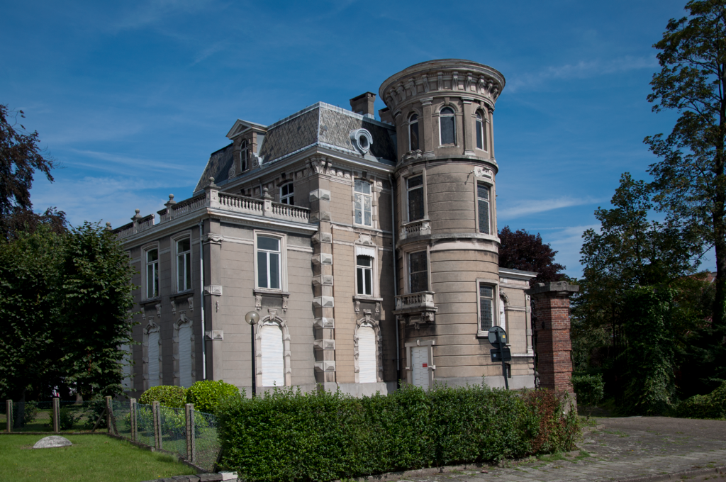
Kasteel de Pélichy
Gekraakt kasteel met 15-tal bewoners

Slide 16
werkwijze
Voor dit dossier is er expliciet gekozen om niet samen te werken met anti-kraak firma’s, maar wel rechtstreeks met verenigingen, liefst uit de buurt.
Oproep via wijkregisseur aan de buurtverenigingen
Parallel werd door Dienst Vastgoedbeheer contact opgenomen met kunstenaars/vzw’s die ooit een ruimteaanvraag hadden ingediend. De meeste aanvragen waren echter voor langdurige periode.
6 overeenkomsten opgesteld, waarvan 1 buurtvzw, 1 muzikant, 4 kunstenaars
Verkocht in 2015 boven de vraagprijs

Slide 17
Voordelen van tijdelijke ingebruikname
Het gebouw blijft in de staat waarin het zich bevindt waardoor er geen extra kosten bijkomen. (Een verwarmd gebouw zal minder vlug aftakelen, gebruikers melden technische mankementen of voeren zelf reparaties uit,…)
Er wordt gestreefd naar een vlotte overgang tijdelijk gebruik en definitieve bestemming waardoor er zo’n klein mogelijke periode van leegstand ontstaat.
Geen extra kosten voor anti-kraakmaatregelen
Geen kosten voor uitzettingsdossier/gerechtsdeurwaarder
Geen verloederd leegstaand gebouw/braakliggend terrein in het stadsgezicht maar een gebouw/terrein dat nog een nuttig is voor personen/verenigingen.
Positieve reactie van buurtbewoners en tijdelijke invullers
Er wordt gestreefd naar 1 aanspreekpunt

Slide 18
Knelpunten
Gebouw heeft soms veel mankementen bv geen nutsvoorzieningen
Soms weinig technische info beschikbaar bij aankopen.
Tijdspanne voor overeenkomst is meestal niet lang en/of zeker en de opzegperiode is kort waardoor het soms moeilijk is om een gebruiker te vinden. Hierdoor zijn kunstenaars een groot doelpubliek in tegenstelling tot verenigingen.
Soms moeilijke oefening om einde gebruik tijdelijke invulling af te stemmen op begin timing definitieve bestemming. (stedenbouwkundige vergunningen, aanstelling aannemer, bepaling aktedatum,….)
Rekening houden met stedenbouwkundige voorschriften
Tijdspanne om gebruiker voor gebouw te vinden in vele gevallen kort
Als het een groot gebouw betreft is het moeilijker om 1 overeenkomst af te sluiten.

Slide 19
voorbeelden
Oude scheldweg 3
L. Schuermanstraat
Alfons Braeckmanlaan 156
Heerweg-Noord 150
Vogelenzangpark
Blazoenstraat 9
Driemasterstraat

Slide 20
Gent, Bremen, Amersfoort , Ostrava, Riga,
Athens , Helsinki , Poznan, Cluj, Nantes
Notes:
Kennis- en uitwisselingsprogramma ts 10 steden ervaring hebben met tijdelijke invulling
Verwijzen naar het filmpje

Slide 21
TOPIC 1 - FITTING TEMPORARY USE IN THE LEGAL FRAMEWORK…
TOPIC 2 - BROKERING BETWEEN STAKEHOLDERS INVOLVED IN TEMPORARY USE
TOPIC 3 - SUPPORTING TEMPORARY USE…
TOPIC 4 – TEMPORARY USE IS A NEW NORMAL
TOPIC 5 - TRANSITIONAL (OR TRANSFORMATIVE) TEMPORARY USE…
TOPIC 6 - URBAN LABS AND STRATEGIC TEMPORARY USE…
http://www.refillthecity.eu

Slide 22
SUPPORTING TU
POZNAN
Huur voordelen
Preferentiële huur
3 jaar gratis verhuur , 1 jaar lagere huur
Ihkv Stadsvernieuwing

Slide 23
SUPPORTING TU
NANTES
In een oude loods: investeren in een constructie voor starters, entrepeneurs, start-ups, sociale organisaties, …
Zoektocht naar een multifunctioneel gebouw

Slide 24
SUPPORTING TU
RIGA
Taks – systeem voor vastgoed :
Taks verhoging op verloederd eigendom
Taks vermindering voor tijdelijke invulling met maatschappelijke waarden

Slide 25
SUPPORTING TU
BREMEN
Een agentschap ZZZ systematiseert Tijdelijke Invulling

Slide 26
In kaart brengen van opportuniteiten (leegstand)
Digitale tools
Interactieve tools
(Amsterdam en Bremen)

Slide 27
In kaart brengen van initiatieven
Syn-Athina platform (Athene)

Slide 28
BROKERING
Wijkregisseur
Netwerken ts verschillende diensten en initiatieven
Oproep en Matchmaking :
Speeddate TI bibliotheek
Notes:
Wijkregisseur die brokering doet ts opportuniteiten en initiatieven id wijk
Netwerken ts de verschillende diensten
Verwijzen naar het filmpje

Slide 29
“Nothing is more permanent than the temporary”
Notes:
Als stadsadministratie zullen moeten leren omgaan met tijdelijke constructies, tijdelijke situaties en “tijdelijke kaders”.
Als tijdelijke invullers zullen moeten leren omgaan met tijdelijkheid, zoals een tijdelijke inrichting en mobiele constructies, en een mentaliteit om flexibel te zijn.

Slide 30
Emma Tytgadt
Dienst beleidsparticipatie / Stad Gent
Elisabeth Hublé
Dienst vastgoed / Stad Gent

